Slide 1







Slide 2
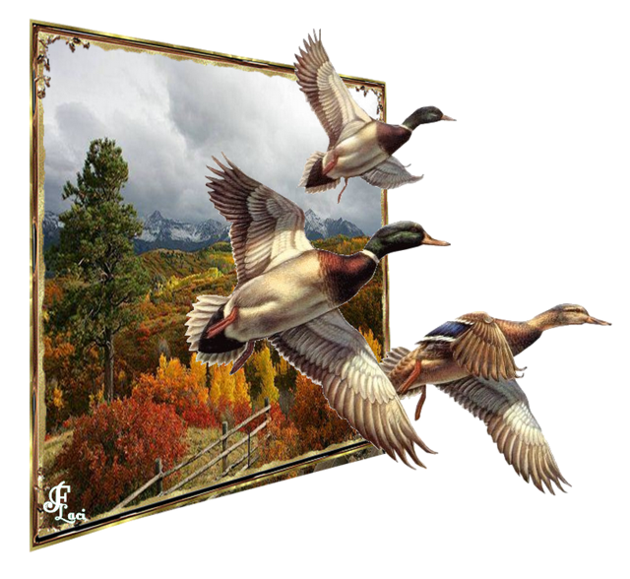

Slide 3


Slide 4
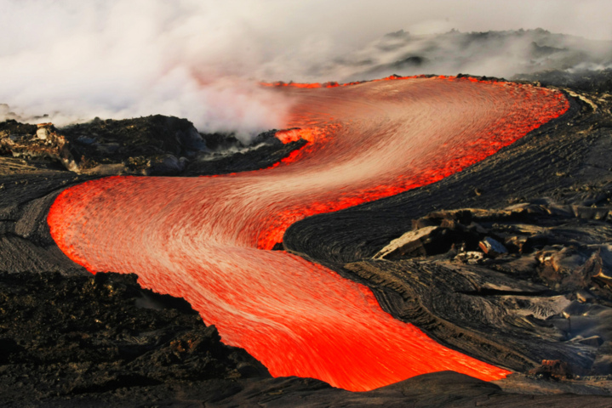

Au dessus des vieux volcans, glisse des ailes sous les tapis du vent,
voyage, voyage, éternellement.
Sobre los viejos volcanes, deslizando las alas sobre la alfombra del viento, viaja, viaja, continuamente.

Slide 5

de nuages en marécages, de vent d'espagne en pluie d'équateur,
voyage, voyage, vole dans les hauteurs
Nubes sobre pantanos, desde el viento de España, a la lluvia de Ecuador, viaja, viaja vuela por las alturas.

Slide 6
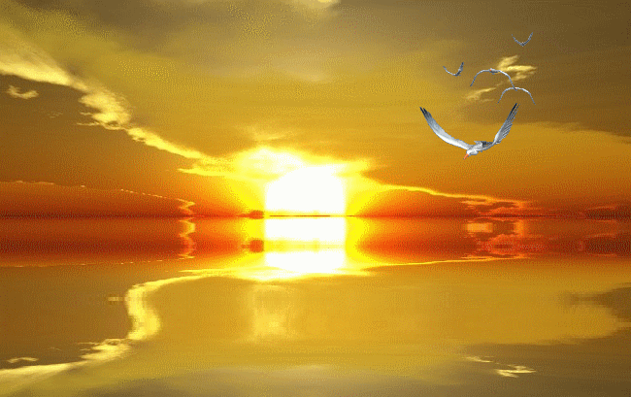

au dessus des capitales, des idées fatales, regarde l'océan...
Sobre las capitales, con ideas fatales miras el océano.

Slide 7
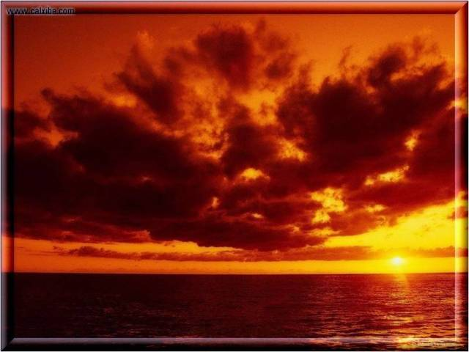
Voyage, voyage, plus loin que la nuit et le jour, (voyage voyage) dans l'espace inouï de l'amour. voyage, voyage sur l'eau sacrée d'un fleuve indien, (voyage voyage) et jamais ne revient.
Viaja, viaja más lejos que la noche y el día , (viaja, viaja) por el espacio lleno de amor
Viaja, viaja, sobre el agua sagrada de un río indio (viaja, viaja) para nunca volver.

Slide 8
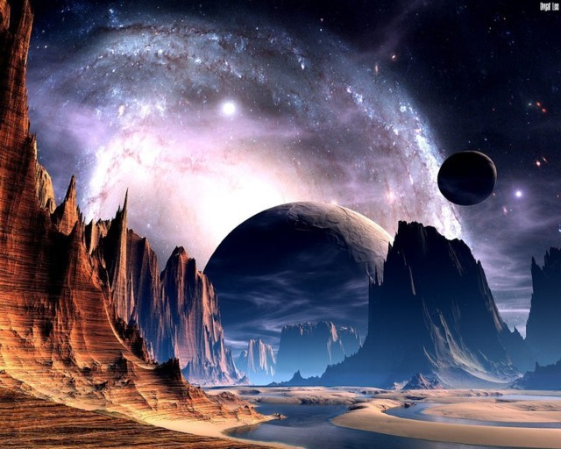

Slide 9


Slide 10


Slide 11
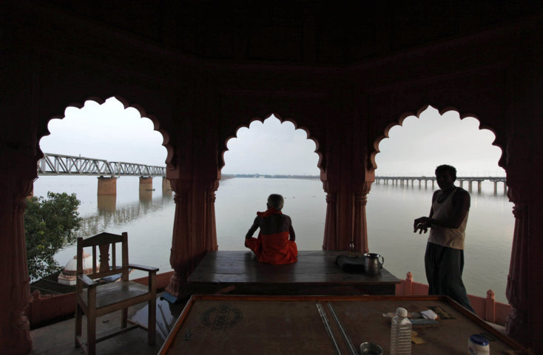
Sur le Gange ou l'amazone, chez les blacks, chez les sikhs, chez les jaunes, voyage, voyage
dans tout le royaume.
Sobre el Ganges o el Amazonas, con los blancos, con los indios, con los amarillos, viaja, viaja, por todos los reinos.

Slide 12
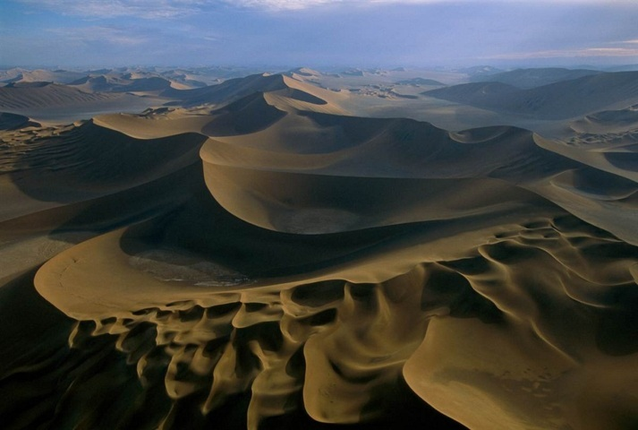
sur les dunes du Sahara, des iles Fidji au Fuji-Yama, voyage, voyage, ne t'arrêtes pas.
Sobre las dunas del Sahara, desde las islas Fiji al Fuji-Yama viaja, viaja no te pares.

Slide 13
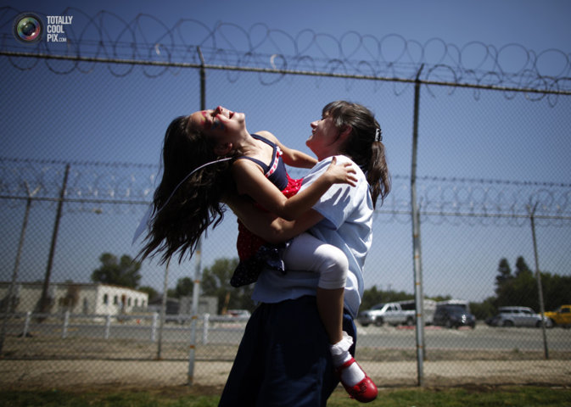
au dessus des barbelés, des cœurs bombardés, regarde l'océan.
Sobre las alambradas, sobre corazones bombardeados, mira el océano

Slide 14

Voyage, voyage, plus loin que la nuit et le jour, (voyage
dans l'espace inouï de l'amour. voyage, voyage sur l'eau sacrée d'un fleuve indien, (voyage voyage) et jamais ne revient.
Viajes, Viajes, más tarde esa noche y el día (ida en el espacio increíble de amor. viajes, viajes el agua sagrada de un río indio (viaje)

Slide 15


Slide 16
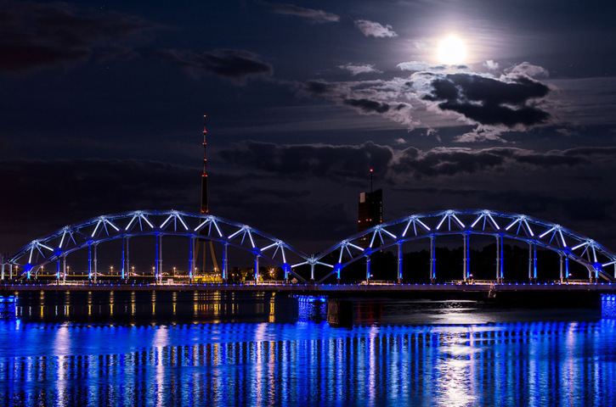

Slide 17


Slide 18
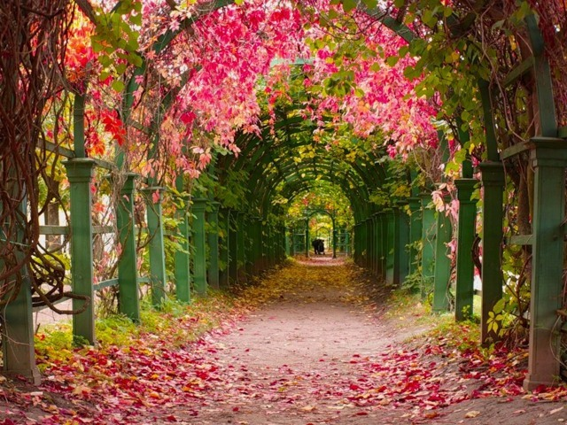

Slide 19


Slide 20


Slide 21

au dessus des capitales, des idées fatales,
regarde l'océan.
Nubes sobre pantanos, desde el viento de España, a la lluvia de Ecuador, viaja, viaja vuela por las alturas.

Slide 22
Voyage, voyage, plus loin que la nuit et le jour, (voyage
dans l'espace inouï de l'amour. voyage, voyage sur l'eau sacrée d'un fleuve indien, (voyage voyage)
Viajes, Viajes, más tarde esa noche y el día (ida en el espacio increíble de amor. viajes, viajes el agua sagrada de un río indio (viaje)

Slide 23
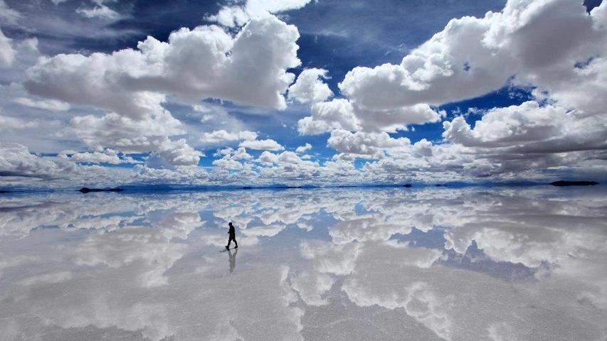

voyage voyage plus loin que la nuit et le jour, (voyage voyage) voyage (voyage)
recorrido recorridos más por la noche y el día, (Voyage Voyage) viajes (viajes)

Slide 24



Accede a la sección que desees desde aquí:
Propia Creación
De la Red
Dedicatorias | Fechas Especiales | Graciosos
Historia y Arte | Lugares | Musicales
Naturaleza y Ciencias | Política | Reflexión
Religiosos | Románticos | Salud
Dedicatorias | Fechas Especiales | Graciosos
Historia y Arte | Lugares | Musicales
Naturaleza y Ciencias | Política | Reflexión
Religiosos | Románticos | Salud
Si deseas recibir pps periódicamente en tu correo electrónico subscríbete aquí:

